Slide 1

Recherche Opérationnelle
Filière Commerce
Filière Gestion
Section A,B
Maitre de Conférences Pr. ROUAINE Zakaria
Année universitaire 2024/2025

Slide 2
Exercice 1
Une boulangerie décide d'ajouter à ses productions traditionnelles la fabrication de deux produits P1 et P2 par le mélange de deux ingrédients de base (Farine et Chocolat). Pour produire ces produits, l’entreprise reçoit quotidiennement 12 Kg de farine et 14 Kg de chocolat. Les quantités nécessaires à la production de chaque produit et le profit réalisé par chaque produit sont donnés dans le tableau ci-dessous :
 |  | Produits |  | Quantités disponibles
 |  | P1 | P2
Ingrédients | Farine | 3 | 4 | 12
 | Chocolat | 7 | 2 | 14
Marges unitaires |  | 4 | 3
Ecrire le programme linéaire de production sous sa forme générale ?
Formuler le programme linéaire de production sous sa forme canonique ?
Tracer le domaine des solutions admissibles ?
Calculer les quantités utilisées par le programme optimal de production de chacun des deux produits ?
Résoudre, en utilisant la méthode graphique, le programme de production ?

Slide 3
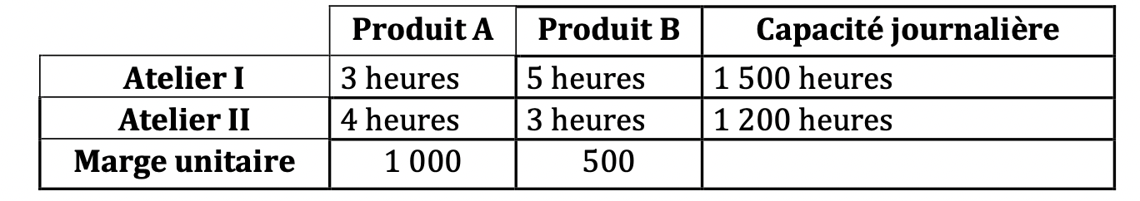
Exercice 2
Une entreprise fabrique deux produits A et B nécessitant des travaux dans deux ateliers I et II.
Le temps en heure machine par unité et par atelier sont données dans le tableau suivant, ainsi que la capacité de production :
Pour des raisons commerciales, la production de A ne peut dépasser 200 unités par jour.
Écrire le programme linéaire en définissant précisément les variables de décision, la fonction objectif et les contraintes ?
Tracer le domaine des solutions admissibles ?
Déterminer, en utilisant la méthode graphique, le programme de production optimal ?
En déduire que le programme optimal de production n’utilise pas la totalité des ressources disponibles ?

Slide 4
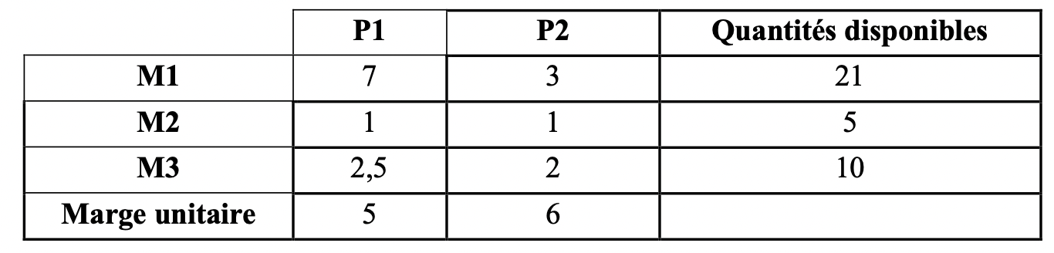
Exercice 3
Une entreprise fabrique deux produits P1 et P2 à partir de trois matières premières M1, M2 et M3. Les quantités de matières premières nécessaires à la production de chaque unité des deux produits, les quantités de ressources disponibles en stock ainsi que les profits que l’entreprise peut réaliser pour chacun de ces produits sont donnés dans le tableau ci-dessous :
Écrire le programme linéaire de production sous sa forme générale ?
Formuler le programme linéaire de production sous sa forme canonique ?
Tracer le domaine des solutions admissibles ?
Déterminer, en utilisant la méthode graphique, le programme optimal de production optimal?
Calculer les quantités utilisées de chacune des ressources ?
En déduire que le programme optimal de production n’assure pas le plein emploi des ressources ?

Slide 5
Exercice 4
Pour la fabrication d’un produit P, une entreprise utilise trois matières premières M1, M2 et M3. Pour réaliser sa production hebdomadaire, cette entreprise a besoin d’au moins 14 Kg de M1, 12 Kg de M2 et 18 Kg de M3.
Les trois matières premières sont livrées par un fournisseur en deux types de lots A et B :
Le lot A contient 2Kg de M1, 1 Kg de M2 et 1 Kg de M3.
Le lot B contient 1Kg de M1, 1 Kg de M2 et 3 Kg de M3.
Le lot A coûte 20 DH, et le lot B coûte 40 DH
Quelle est la quantité des lots A et B que l’entreprise doit acheter pour répondre à ses besoins de production au moindre coût ?
1. Présentez le programme linéaire ?
2. Résoudre ce programme par la méthode graphique ?

Slide 6
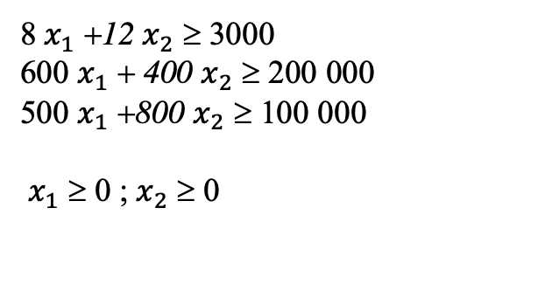

Exercice 5
Résoudre en utilisant la méthode graphique le problème linéaire suivant :
Min C = 250 $x_{1}$ +350 $x_{2}$
8 $x_{1}$ +12 $x_{2}$ ≥ 3000
600 $x_{1}$ + 400 $x_{2}$ ≥ 200 000
500 $x_{1}$ +800 $x_{2}$ ≥ 100 000
$x_{1}$ ≥ 0 ; $x_{2}$ ≥ 0

Slide 7
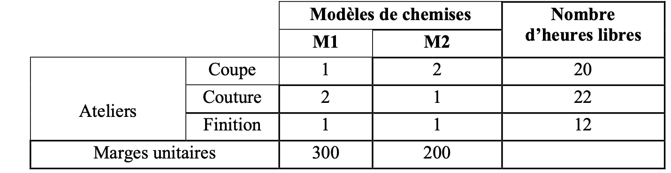
Exercice 6
Une entreprise de textile décide d’utiliser les temps morts pour produire deux modèles de chemises M1 et M2. La réalisation de ces modèles nécessite du travail dans trois ateliers (Coupe, Couture et finition). Le nombre d’heures travail nécessaire à la réalisation de chaque modèle, les temps libres par jour dans chaque atelier ainsi que les profits que l’entreprise peut réaliser pour chacun de ces modèles sont donnés dans le tableau ci-dessous :
Ecrire le programme linéaire de production sous sa forme générale ?
Formuler le programme linéaire de production sous sa forme canonique ?
Ecrire le programme de production sous sa forme standard ?
Quelle est la signification économique des variables d’écart dans la forme standard du programme linéaire de production ?
Résoudre, en utilisant la méthode du simplexe, le programme de production ?
En déduire que le programme optimal de production n’utilise pas la totalité́ des ressources disponibles ?

Slide 8
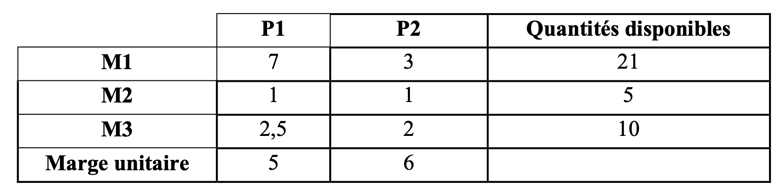
Exercice 7
Une entreprise fabrique deux produits P1 et P2 à partir de trois matières premières M1, M2 et M3.
Les quantités de matières premières nécessaires à la production de chaque unité des deux produits, les quantités de ressources disponibles en stock ainsi que les profits que l’entreprise peut réaliser pour chacun de ces produits sont donnés dans le tableau ci-dessous :
Ecrire le programme linéaire de production sous sa forme générale ?
Formuler le programme linéaire de production sous sa forme canonique ?
Ecrire le programme de production sous sa forme standard ?
Quelle est la signification économique des variables d’écart dans la forme standard du programme linéaire de production ?
Résoudre, en utilisant la méthode du simplexe, le programme de production ?
En déduire que le programme optimal de production n’utilise pas la totalité́ des ressources disponibles ?

